Slide 1
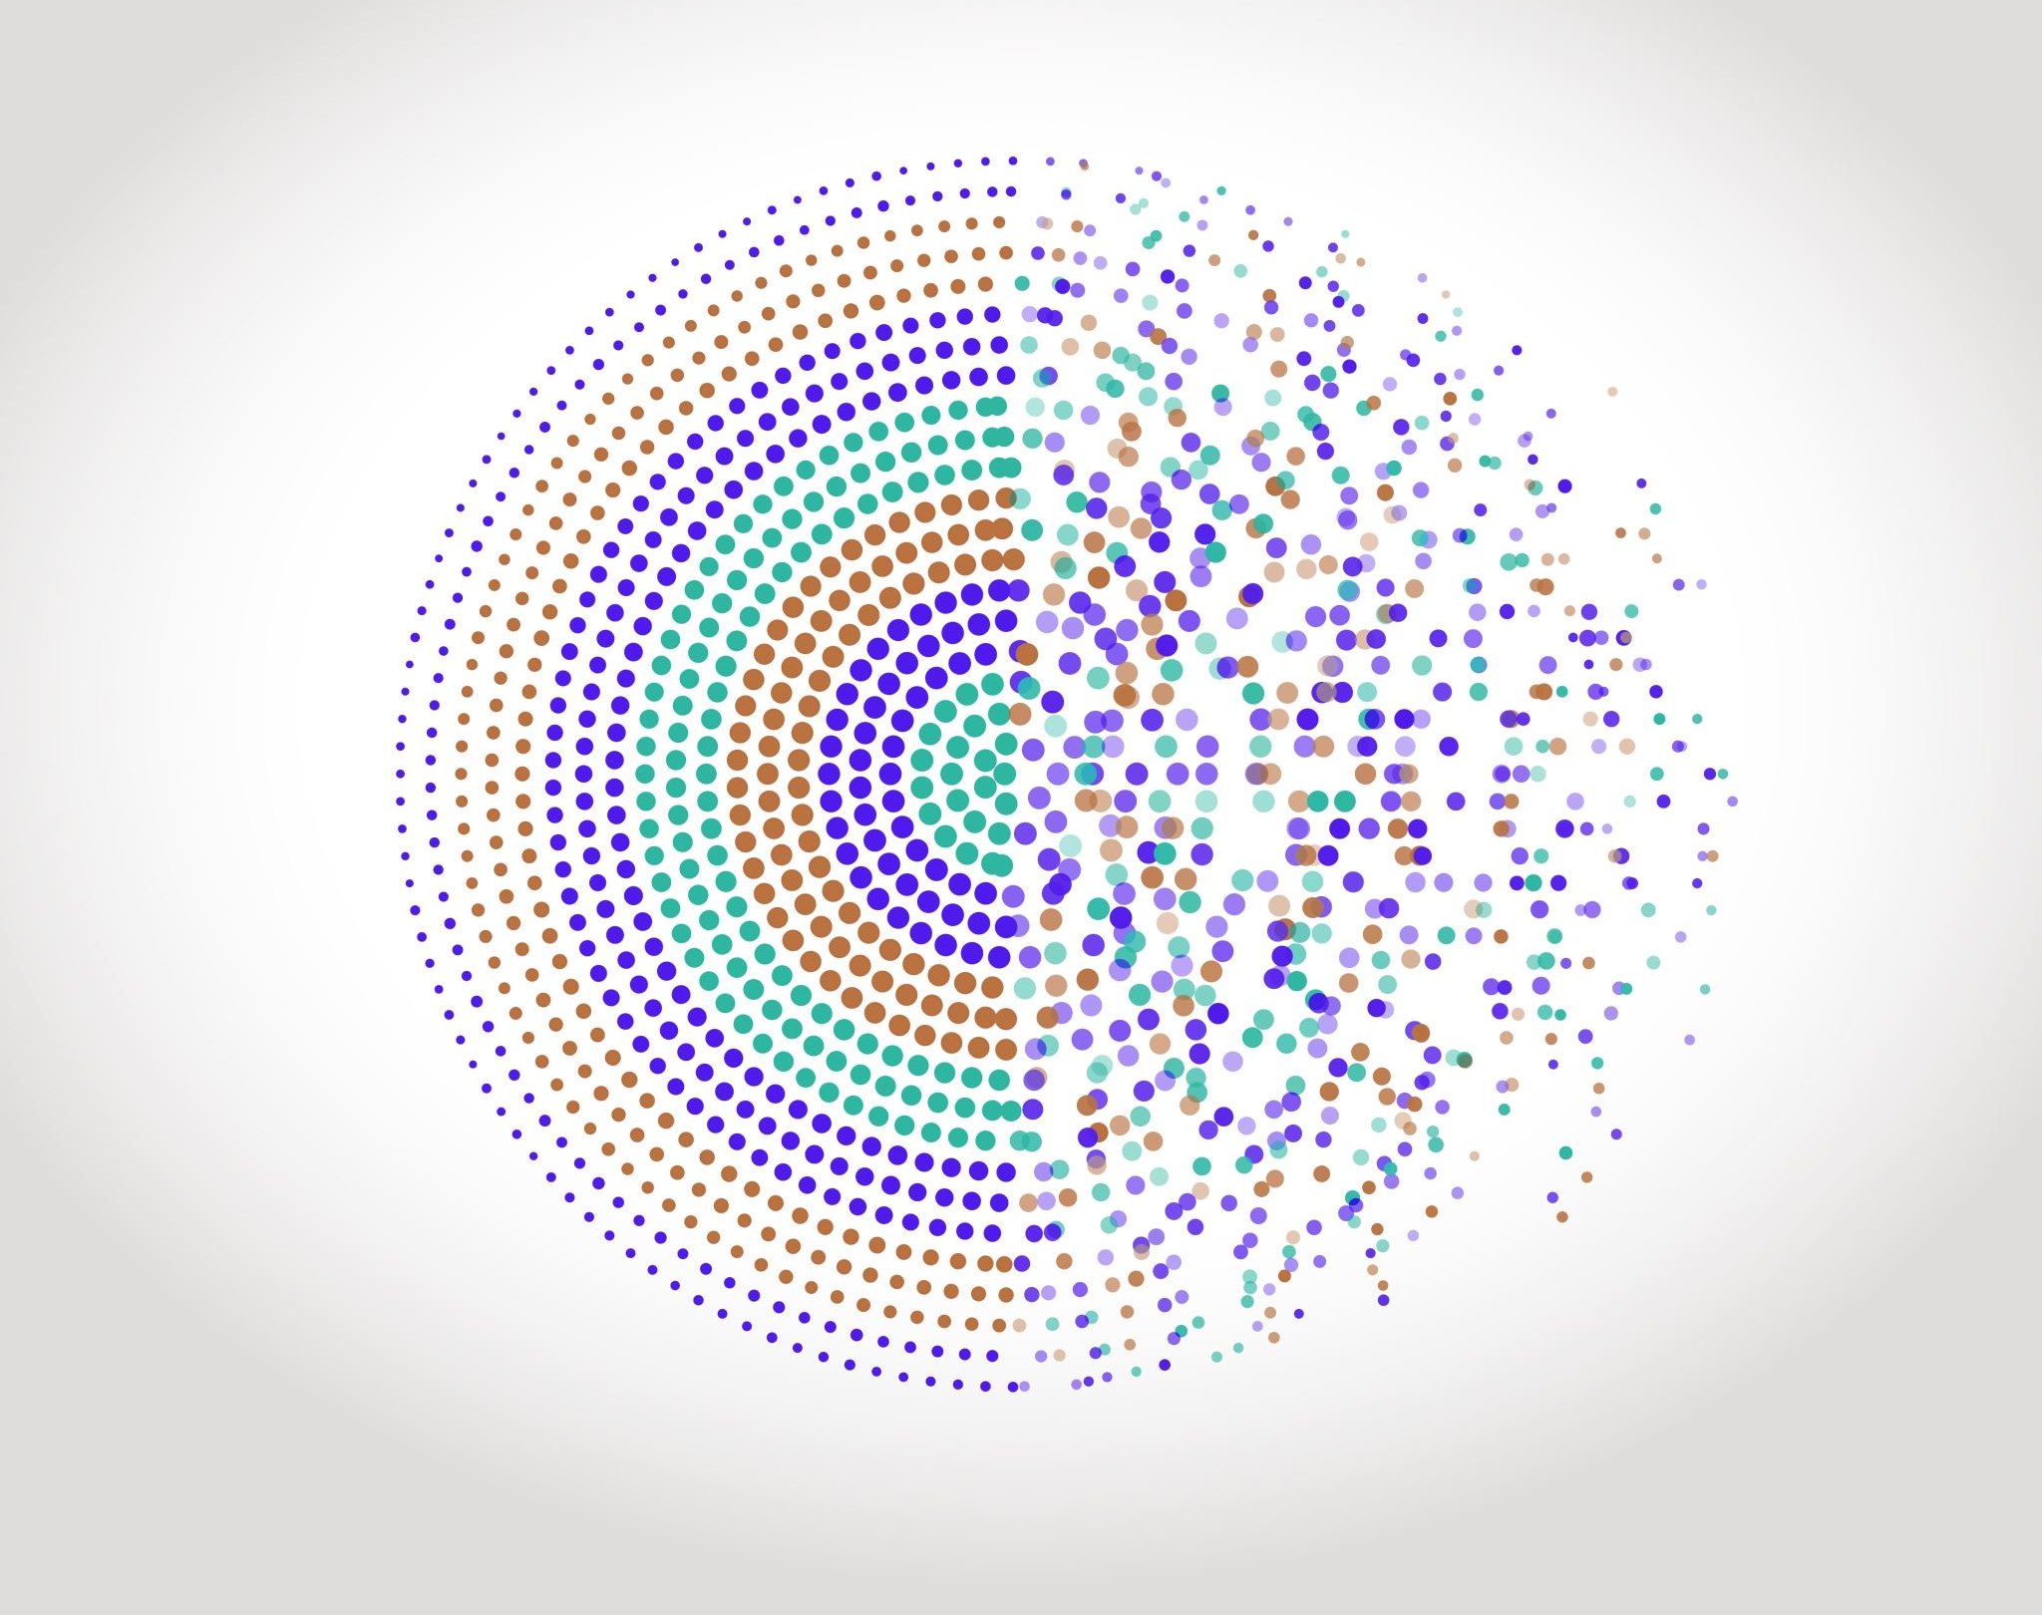

ONIP-2 / FISA Détramage
Outils Numériques / Semestre 6 / Institut d’Optique / ONIP-2

Slide 2

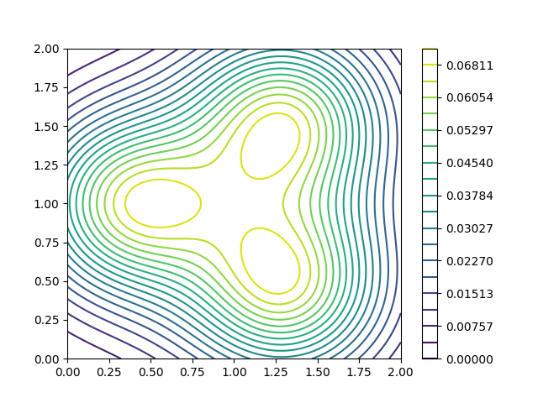
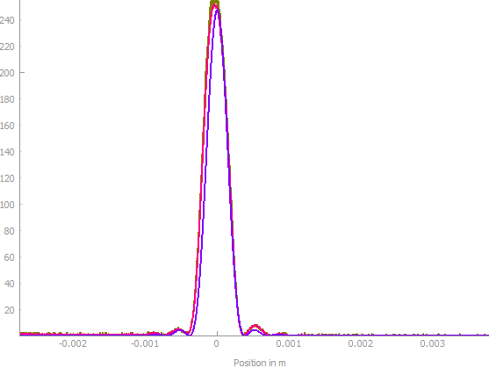

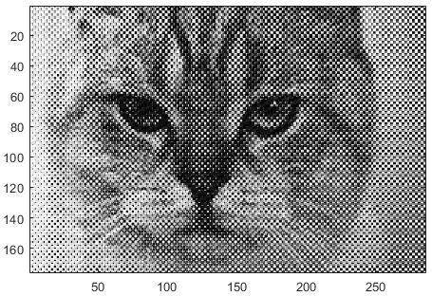
ONIP-2 / Déroulement
ENTREPRISE
TP1 - Diffraction
TP2/3 – Filtrage Détramage
TP1a
ENTREPRISE
TP1b
3 séquences
TP2a
Programmation Objet
TP2b
Filtrage
ENTREPRISE
x
Diffraction
TP3a
TP3b

Slide 3
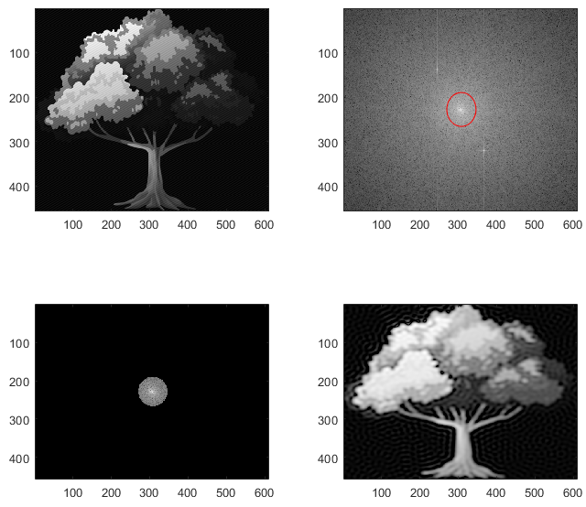
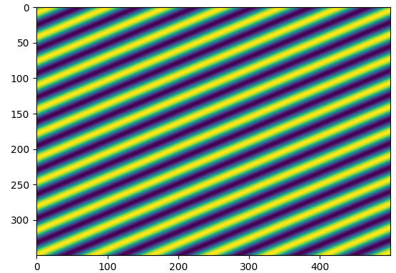
ONIP-2 / Détramage
Filtrage / Détramage
2 séances
ENTREPRISE
Simulation des expériences de détramage / filtrage
TP1a
Génération de trames
ENTREPRISE
Calcul de FFT sur des images
TP1b
x
Détramage / Filtrage
TP2a
TP2b
ENTREPRISE
TP3a
TP3b
Démarche scientifique
Figures pertinentes
Analyse des phénomènes

Slide 4
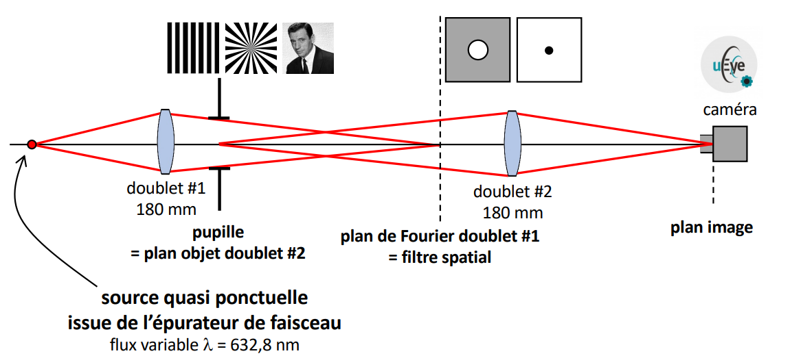
Filtrage Détramage / TP

Slide 5
ONIP-2 / Détramage – Travail à réaliser
Filtrage
Simulation des expériences de détramage / filtrage
Ouvrir les images
Calculer la FFT des images et l’afficher
Appliquer un masque circulaire sur la FFT
Génération de trames
Calcul de FFT sur des images
Regénérer l’image filtrée
Détramage / Filtrage
Détramage
Ouvrir les images
Calculer la FFT des images et l’afficher
Générer une trame sinusoïdale
Calculer la FFT des trames et l’afficher
Générer des images tramées
Images à traiter / Exemples de codes
Simuler le principe de détramage
https://lense.institutoptique.fr/ressources/Annee1/ONIP-FISA/detramage/

